Slide 1
Αντικειμενοστραφής Προγραμματισμός
Τζελέπη Σοφία Συντονίστρια Εκπαιδευτικού Έργου ΠΕ86 stzelepi@sch.gr
Μπογιατζής Δημήτρης ΠΕ86, Υπεύθυνος ΠΛΗΝΕΤ Δυτικής Θεσσαλονίκης newmind@sch.gr
Μαβίδης Απόστολος ΠΕ86, Υπεύθυνος ΠΛΗΝΕΤ Δυτικής Θεσσαλονίκης amavidis@sch.gr

Slide 2
<αριθμός>
Πολυμορφισμός
Πολυμορφισμός (polymorphism) είναι μια ιδιότητα του αντικειμενοστραφούς προγραμματισμού με την οποία μια λειτουργία μπορεί να υλοποιείται με πολλούς διαφορετικούς τρόπους.
OOD
08/03/2020

Slide 3
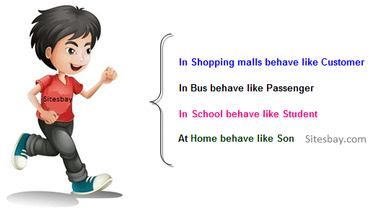
<αριθμός>
Πολυμορφισμός
OOD
08/03/2020

Slide 4
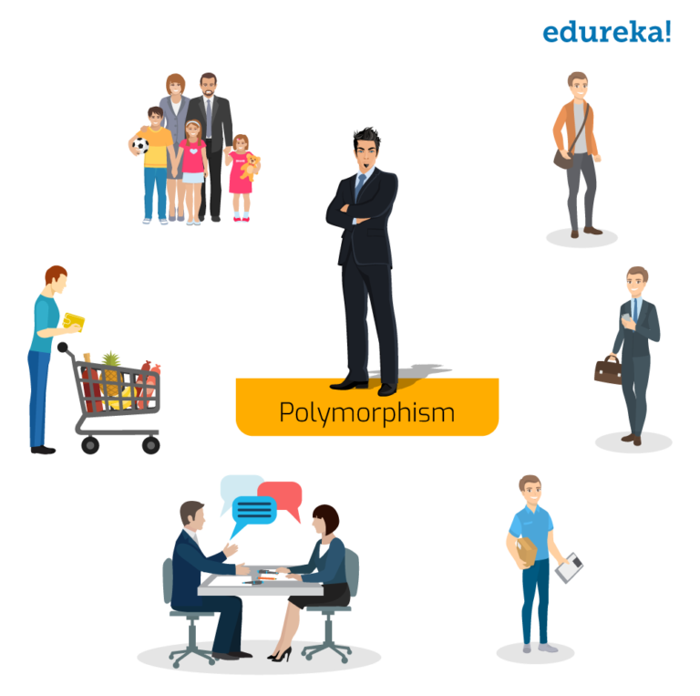
<αριθμός>
Πολυμορφισμός
OOD
08/03/2020

Slide 5
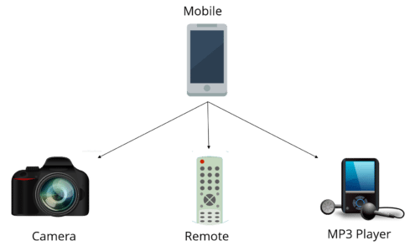
<αριθμός>
Πολυμορφισμός (χρήση του κινητού)
OOD
08/03/2020

Slide 6
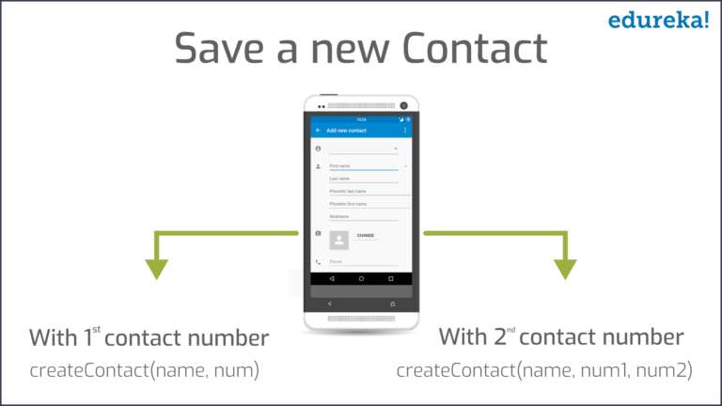
<αριθμός>
Πολυμορφισμός
OOD
08/03/2020

Slide 7
<αριθμός>
Πολυμορφισμός
Συνάρτηση Πρόσθεση (a, b) ΑΡΧΗ … ΤΕΛΟΣ_ΣΥΝΑΡΤΗΣΗΣ
Είσοδος | Έξοδος
Πρόσθεση(20,40) | 60
Πρόσθεση(«Γεια », «σας!») | «Γεια σας!»
Πρόσθεση(«Καλώς ήρθες », 2019) | «Καλώς ήρθες 2019»
OOD
08/03/2020

Slide 8
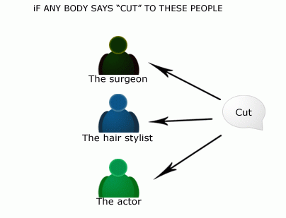
<αριθμός>
Πολυμορφισμός
OOD
08/03/2020

Slide 9
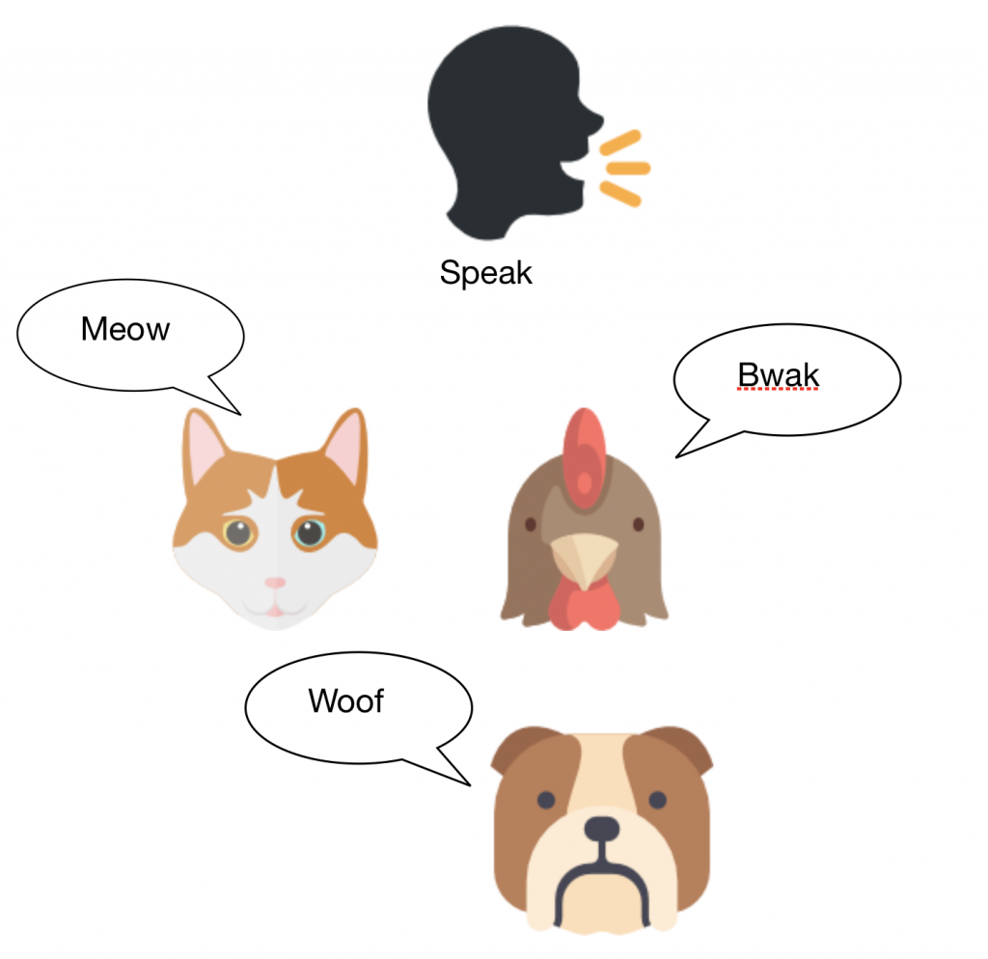
<αριθμός>
Πολυμορφισμός
OOD
08/03/2020

Slide 10
<αριθμός>
«Η Φάρμα των Ζώων» θέλουμε να τηρούμε δεδομένα για τα σπίτια (Οδός, Αριθμός, Περιοχή, ΤΚ, Όροφος, Διαμέρισμα), στα οποία διαμένουν τα κατοικίδια ζώα (σκύλοι και γάτες) που έχουμε δημιουργήσει. Υπενθυμίζουμε ότι κάθε κατοικίδιο ζώο ταυτοποιείται με βάση το όνομα, τη ράτσα, το μέγεθος, την ηλικία και το χρώμα του ενώ, επιπλέον των υπολοίπων, διαθέτει τη λειτουργία «ΉχοςΖώου()», η οποία ενεργοποιεί τον κατάλληλο ήχο για κάθε είδος κατοικίδιου. Για την υποστήριξη της παραπάνω λειτουργικότητας απαιτείται ο ορισμός των κλάσεων «Σπίτι», «Κατοικίδιο Ζώο», «Σκύλος» και «Γάτα» συμπεριλαμβάνοντας ως ιδιότητες τα δεδομένα κάθε κλάσης και τη μέθοδο «ΉχοςΖώου()». Η διαγραμματική αναπαράσταση των παραπάνω κλάσεων του ηλεκτρονικού παιχνιδιού και των μεταξύ τους σχέσεων είναι
OOD
08/03/2020

Slide 11
<αριθμός>
Παρατηρούμε ότι η μέθοδος «ΉχοςΖώου()» είναι πολυμορφική, διότι κάθε ζώο κάνει διαφορετικό ήχο και συνεπώς η λειτουργία αυτή πρέπει να αναπαράγει διαφορετικό αρχείο ήχου ανά περίπτωση. Εάν υποτεθεί ότι έχουμε στη διάθεσή μας τη συνάρτηση «ΑναπαραγωγήΉχου(“όνομα_αρχείου_ήχου.mp4”)» και τα αρχεία «νιάου.mp4» και «γαβ.mp4», τότε ο Πίνακας 4.4 αποτυπώνει τον κώδικα υλοποίησης της πολυμορφικής συνάρτησης για τις περιπτώσεις του σκύλου και της γάτας.
Σκύλος | Γάτα
ΔΙΑΔΙΚΑΣΙΑ ΉχοςΖώου() ΑΡΧΗ ΚΑΛΕΣΕ ΑναπαραγωγήΉχου(“γαβ.mp4”) ΤΕΛΟΣ_ΔΙΑΣΙΚΑΣΙΑΣ | ΔΙΑΔΙΚΑΣΙΑ ΉχοςΖώου() ΑΡΧΗ ΚΑΛΕΣΕ ΑναπαραγωγήΉχου(“νιάου.mp4”) ΤΕΛΟΣ_ΔΙΑΔΙΚΑΣΙΑΣ
OOD
08/03/2020

Slide 12
Στο διάγραμμα κλάσεων των γεωμετρικών σχημάτων συναντήσαμε τη μέθοδο «ΥπολογισμόςΕμβαδού()» στα διάφορα σχήματα. Η κλάση καθενός από τα σχήματα διαθέτει την ίδια ακριβώς μέθοδο, ο υπολογισμός όμως του εμβαδού για κάθε σχήμα γίνεται με διαφορετικό μαθηματικό τύπο.
<αριθμός>
OOD
08/03/2020

Slide 13
Στο διάγραμμα κλάσεων των γεωμετρικών σχημάτων συναντήσαμε τη μέθοδο «ΥπολογισμόςΕμβαδού()» στα διάφορα σχήματα. Η κλάση καθενός από τα σχήματα διαθέτει την ίδια ακριβώς μέθοδο, ο υπολογισμός όμως του εμβαδού για κάθε σχήμα γίνεται με διαφορετικό μαθηματικό τύπο.
<αριθμός>
Τρίγωνο | Παραλληλόγραμμο | Κύκλος
ΣΥΝΑΡΤΗΣΗ ΥπολογισμόςΕμβαδού(): ΠΡΑΓΜΑΤΙΚΗ ΜΕΤΑΒΛΗΤΕΣ ΠΡΑΓΜΑΤΙΚΕΣ:Eμ ΑΡΧΗ Eμ <- Βάση*Ύψος/2 ΥπολογισμόςΕμβαδού <- Εμ ΤΕΛΟΣ_ΣΥΝΑΡΤΗΣΗΣ | ΣΥΝΑΡΤΗΣΗ ΥπολογισμόςΕμβαδού(): ΠΡΑΓΜΑΤΙΚΗ ΜΕΤΑΒΛΗΤΕΣ ΠΡΑΓΜΑΤΙΚΕΣ:Eμ ΑΡΧΗ Eμ <- Μήκος*Πλάτος ΥπολογισμόςΕμβαδού<-Εμ ΤΕΛΟΣ_ΣΥΝΑΡΤΗΣΗΣ | ΣΥΝΑΡΤΗΣΗ ΥπολογισμόςΕμβαδού(): ΠΡΑΓΜΑΤΙΚΗ ΣΤΑΘΕΡΕΣ Π=3.14 ΜΕΤΑΒΛΗΤΕΣ ΠΡΑΓΜΑΤΙΚΕΣ:Eμ ΑΡΧΗ Eμ <- Π*Ακτίνα*Ακτίνα ΥπολογισμόςΕμβαδού <- Εμ ΤΕΛΟΣ_ΣΥΝΑΡΤΗΣΗΣ
OOD
08/03/2020

Slide 14
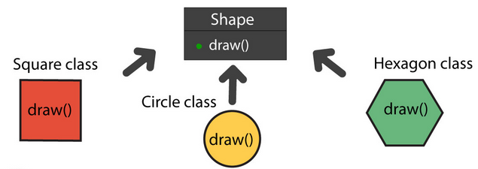
<αριθμός>
Πολυμορφισμός
OOD
08/03/2020

Slide 15
15
Διδακτική προσέγγιση
Τα αντικείμενα αποτελούν το κλειδί για την κατανόηση της αντικειμενοστρεφούς προσέγγισης.
Παραδείγματα από την καθημερινότητα
Ανοικτά σύνθετα προβλήματα
«Αναγωγή» των διαπιστώσεων που έχουν γίνει παρατηρώντας τον πραγματικό κόσμο στον αντικειμενοστραφή κόσμο.
Θέστε μικρές ερωτήσεις δίνοντας παράλληλα πολλές μικρές βοήθειες
Πείτε το με παραμύθια
OOD
08/03/2020

Slide 16
16
Διδακτική προσέγγιση
Δραστηριότητα
Αντικείμενα με την γενικότερη έννοια βρίσκονται παντού. Ρίξτε μια ματιά γύρω σας, τι βλέπετε; Υποθέτουμε ότι βλέπετε έναν υπολογιστή ή ένα tablet. Μπορείτε επίσης να δείτε άλλα φυσικά αντικείμενα, όπως ένα τραπέζι, μια πόρτα, ένα κινητό τηλέφωνο ή μια κούπα καφέ. Υπάρχει κάποιος άλλος στο δωμάτιο; Ένας φίλος σας; Ο εκπαιδευτικός σας; Είναι και αυτοί οι ίδιοι αντικείμενα. Το ίδιο το δωμάτιο είναι ακόμη και ένα αντικείμενο.
Μπορείτε να αναφέρετε άλλα φυσικά αντικείμενα; Δεν σας κατεβαίνουν ιδέες; Ανοίξτε την ντουλάπα σας για να κατεβάσετε ιδέες! Ότι συναντάται μέσα στην ντουλάπα σας είναι ένα αντικείμενο. Μπορείτε να κατονομάσετε μερικά;
Τα συστατικά μέρη ενός υπολογιστή θα μπορούσαν να είναι αντικείμενα;
Περιμένουμε τις δικές σας ιδέες!
OOD
08/03/2020

Slide 17
16
Ευχαριστώ
OOD
08/03/2020

